Slide 1
Plenopticam - Aplicație a fotografiei cu câmp de lumină
Marica Octavian-Florin, Tițu Alex-Costin, Vlăsceanu Vlad-Eugen

Slide 2
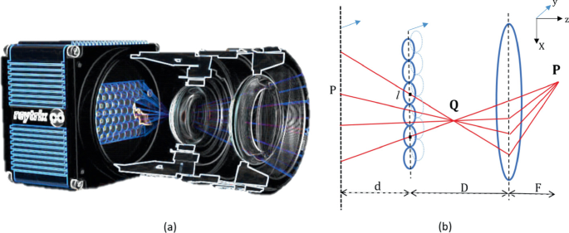
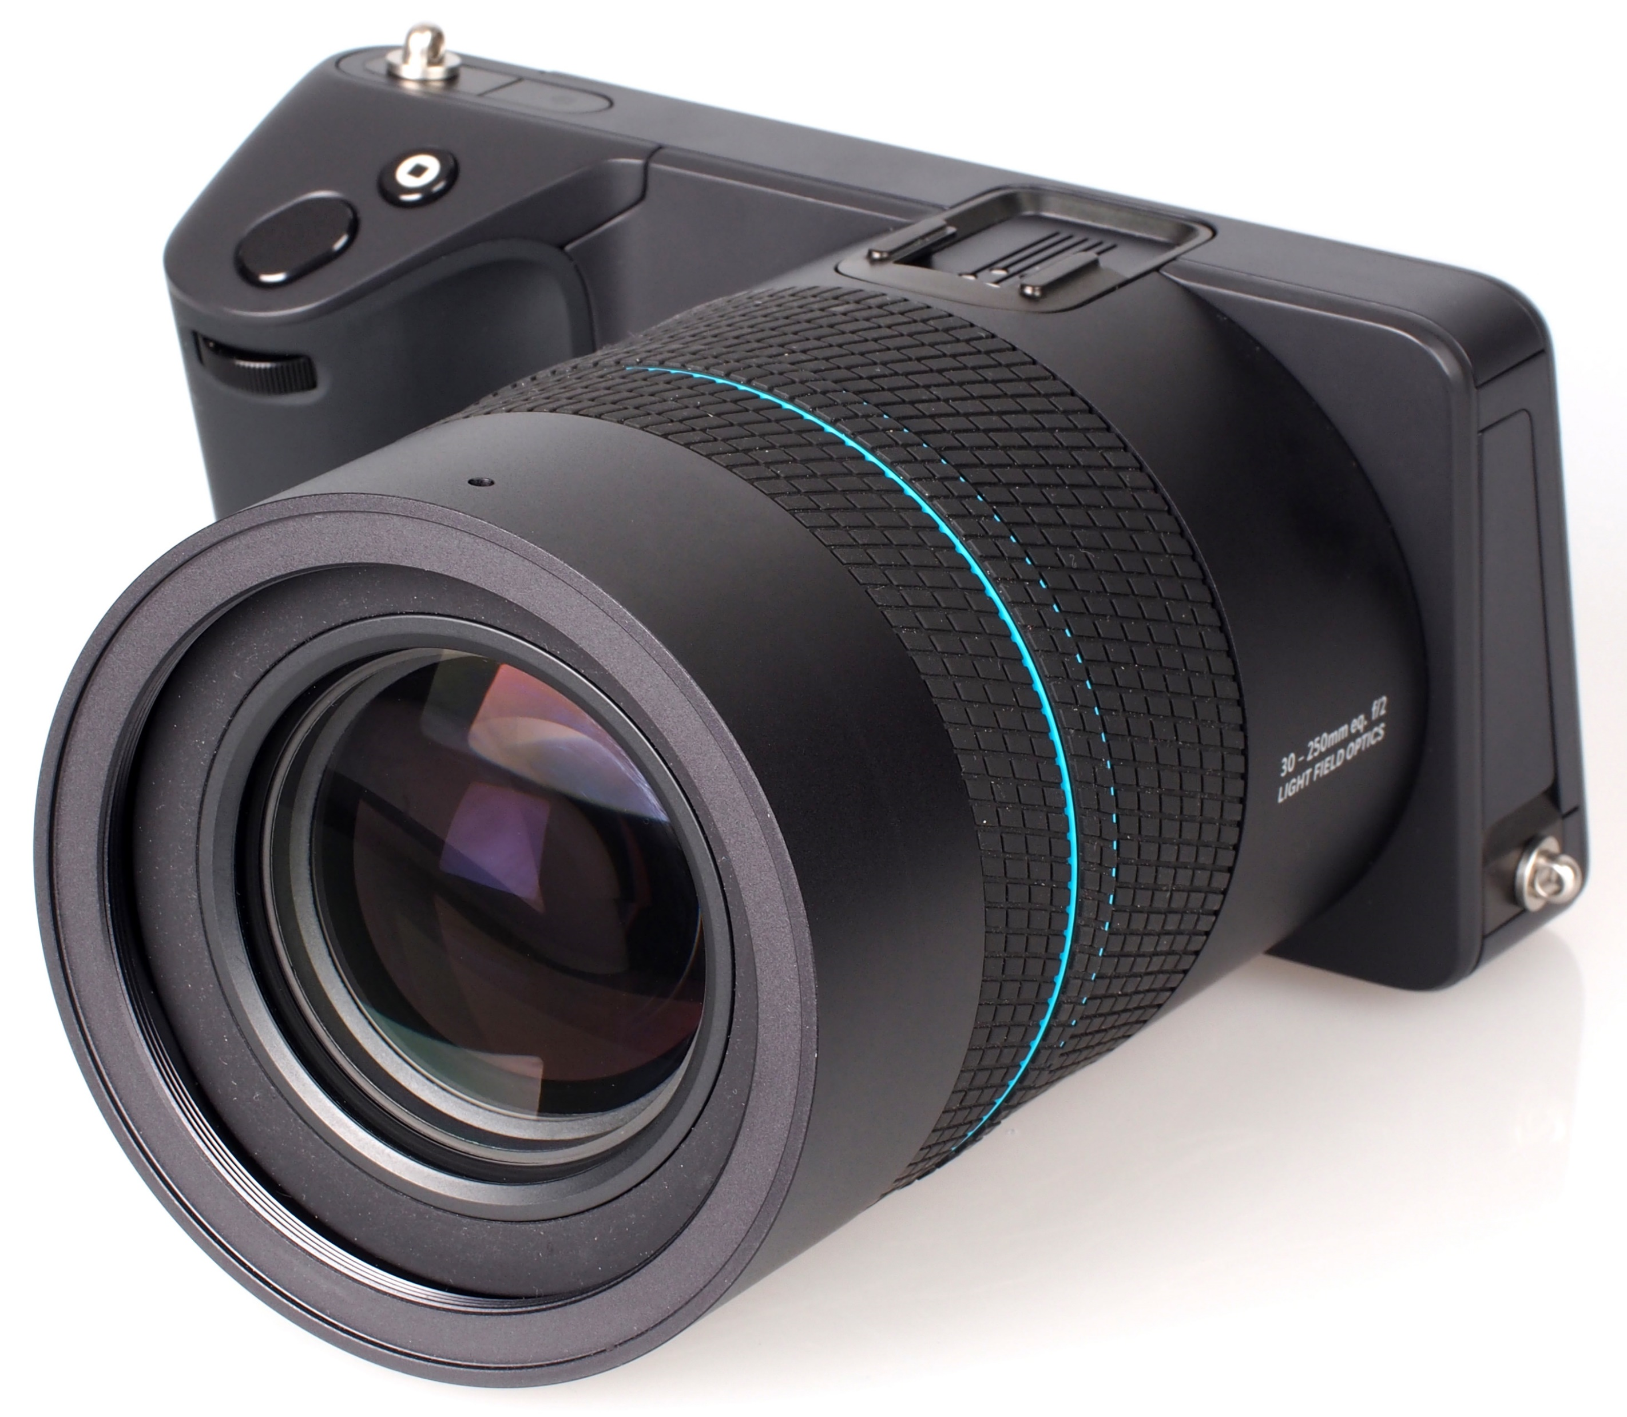
Camera Plenoptică
Funcția plenoptică descrie raza de lumină de-a lungul căii sale de propagare. Este o functie de 7 variabile, acestea fiind coordonatele spațiale 3-D care definesc punctul prin care trece raza, coordonatele unghiulare ce definesc direcția acesteia, lungimea de unda a luminii și variabila de timp.
Câmpul de lumină este dat de funcția plenoptică când radiația nu variază în timp, radiația este monocromatică și radiația nu variaza de-alungul căii de propagare.
Camera plenoptică este o cameră nestandard, care are ca element distinctiv un câmp de microlentile (microlens array) plasat între lentila camerei (main lens) și senzorul CCD (photosensor). În desenul următor, campul de microlentile se afla in planul focalizat al lentilei principale, iar CCD-ul in cel al microlentilelor.

Slide 3
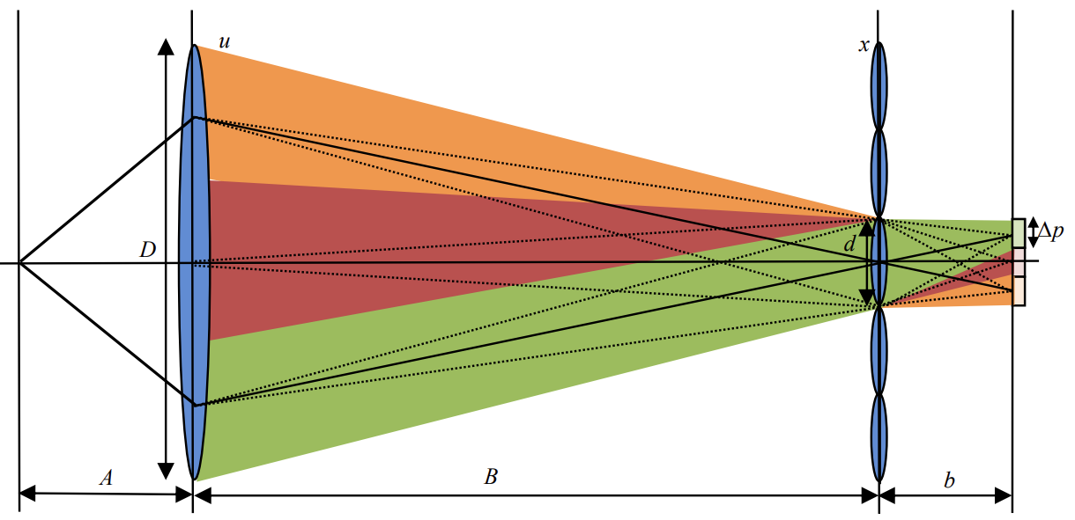
Obiect și Captarea Luminii: Razele de lumină de la obiect trec prin diafragma camerei. Această diafragmă controlează cantitatea de lumină care pătrunde în camera și distribuția acesteia pe lentila principală.
Lentila Principală: focalizează razele de lumină pentru a forma o imagine intermediară. Acest lucru este similar cu modul în care o lentilă standard de cameră foto focalizează lumina pe senzor. Lentila principală are o anumită lungime focală 𝑓 și formează imaginea la o anumită distanță în spatele său.
Microlentile și Micro Imagini: Înainte de a ajunge la planul final al imaginii, razele de lumină trec printr-un array de microlentile amplasate aproape de planul focal al lentilei principale. Fiecare microlentilă captează lumină din unghiuri ușor diferite, creând multiple micro imagini ale fiecărui punct de pe imaginea intermediară.
Planul Imaginii: Razele de lumină ajung în cele din urmă pe planul imaginii, unde sunt captate de senzorul camerei. Într-o cameră plenoptică, senzorul înregistrează nu doar intensitatea luminii la fiecare punct, ci și unghiul din care razele de lumină ajung, datorită microlentilelor. Aceste informații spațiale și unghiulare sunt esențiale pentru a permite focalizarea post-captură și reconstrucția 3D a scenei.

Slide 4
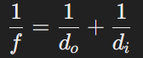
Schimbarea computațională a focalizării
Câmpul luminous (en. Light Field) prezentat anterior, descrie intensitatea luminii care traversează în orice direcție prin orice punct din spațiu. De obicei, este notat ca 𝐿(𝑥,𝑦,𝜃,𝜙):
(𝑥,𝑦) sunt coordonate spațiale pe senzorul de imagine.
(𝜃,𝜙) reprezintă coordonatele unghiulare asociate cu direcția razelor de lumină.
Fiecare microlentilă captează o imagine elementară sau o imagine de subapertură. Poziția de intersecție a unei raze de lumină cu planul senzorului poate fi descrisă cu ajutorul ecuației lentilelor:
unde 𝑓 este distanța focală a microlentilelor, 𝑑_{𝑜} este distanța de la microlentile la obiect, iar 𝑑_{𝑖} este distanța imaginii de la microlentile la planul senzorului.

Slide 5
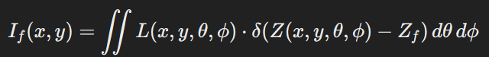
Refocalizarea digitală cu ajutorul câmpurilor luminoase
Parametrizarea câmpului luminos: Reamintim că un câmp luminos este parametrizat prin două planuri: unul care captează coordonatele spațiale (𝑥,𝑦) și celălalt care captează coordonatele unghiulare (𝜃,𝜙). Această reprezentare 4D permite manipularea atât a punctului de vedere, cât și a focalizării după capturarea imaginii.
Apertura sintetică: Refocalizarea se realizează prin simularea computațională a unei modificări a diafragmei camerei. Acest lucru implică însumarea razelor de lumină care converg într-un anumit punct din spațiu, proces care poate fi considerat ca o deplasare și o adăugare (en. shift and sum) a imaginilor captate cu subapertură.
Redarea bazată pe adâncime: Prin ajustarea razelor care sunt însumate în funcție de convergența lor, se poate realiza concentrarea selectivă pe diferite adâncimi. Din punct de vedere matematic, imaginea focalizată 𝐼_{𝑓} poate fi exprimată astfel:
Aici, 𝛿 este funcția delta Dirac, 𝑍(𝑥,𝑦,𝜃,𝜙) descrie câmpul de adâncime, iar 𝑍_{𝑓} este adâncimea de focalizare dorită

Slide 6
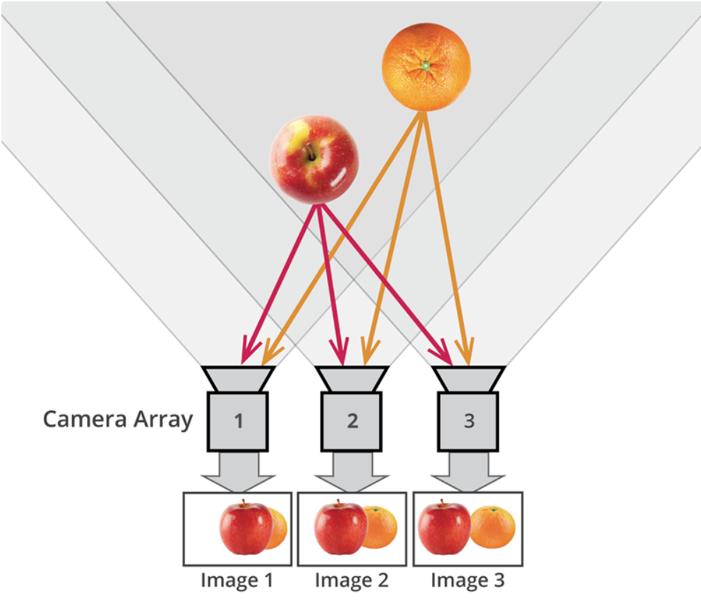
Deplasarea și Suma în Refocalizarea Computațională
Concept: Imaginile capturate din diverse puncte de vedere sunt deplasate și combinate pentru a simula diferite planuri de focalizare.
Pasul 1 - Deplasarea imaginilor: Fiecare imagine din setul de puncte de vedere este deplasată orizontal și vertical conform unui parametru de refocalizare a. Aceste deplasări permit alinierea pixelilor pentru un plan de focalizare specific.

Slide 7
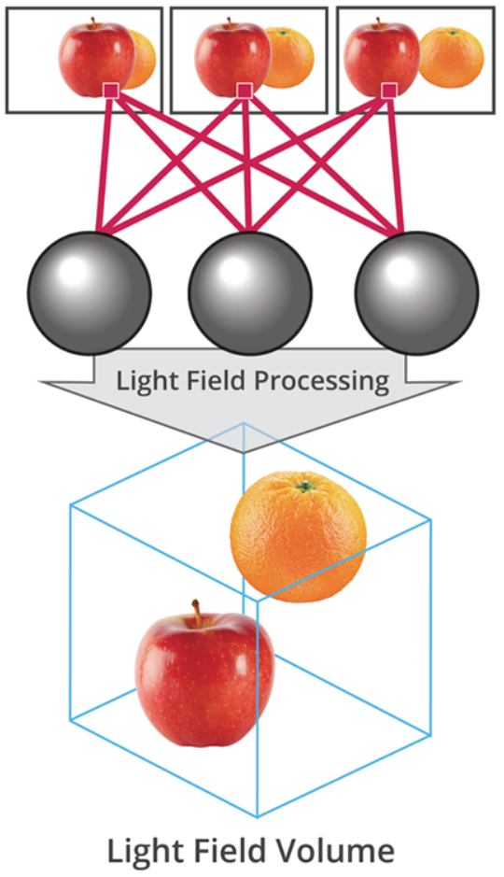
Deplasarea și Suma în Refocalizarea Computațională
Pasul 2 - Suma imaginilor: Imaginile deplasate sunt combinate (sumate) pentru a produce o imagine refocalizată. Combinația ajută la integrarea informațiilor din diferite unghiuri (𝜃 și 𝜙 discretizate), ceea ce crește claritatea și detaliile planului de focalizare ales.
Pasul 3 - Interpolare Sub-Pixel pentru rafinarea detaliilor: Se utilizează interpolarea sub-pixel pentru a ajusta pozițiile pixelilor la niveluri foarte fine. Aceasta asigură o aliniere precisă și evită pierderile de detalii, rezultând într-o imagine mai clară și mai exactă.

Slide 8
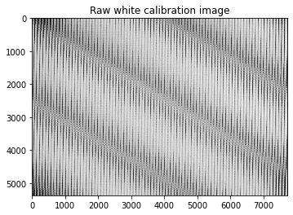
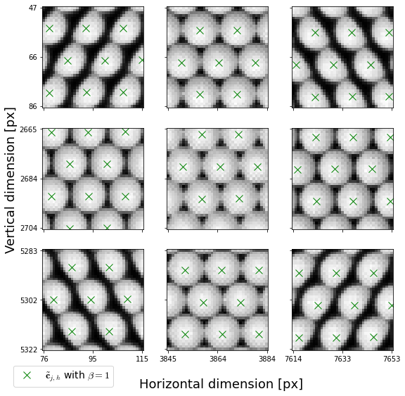
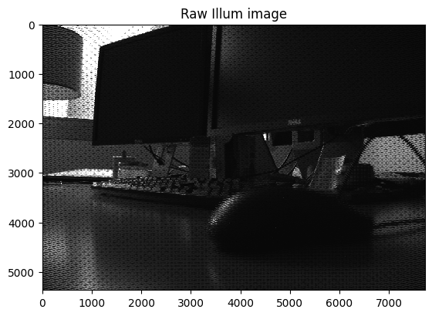
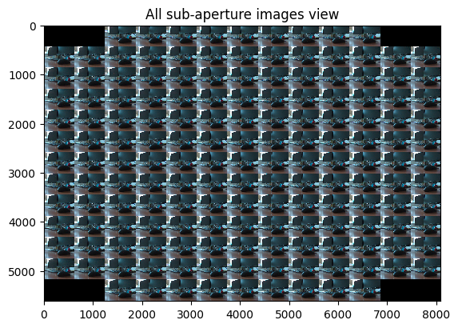
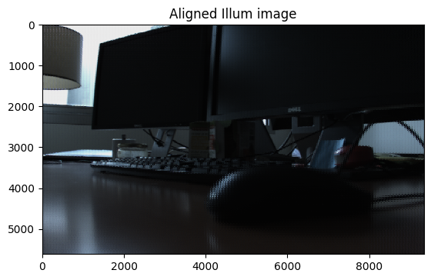
Schemă logică refocalizare
Citirea și decodarea imaginii
Regăsirea imaginii albe de calibrare
Regăsirea centroizilor microimaginii
Extragerea imaginilor de sub-apertura
Alinierea microimaginii

Slide 9
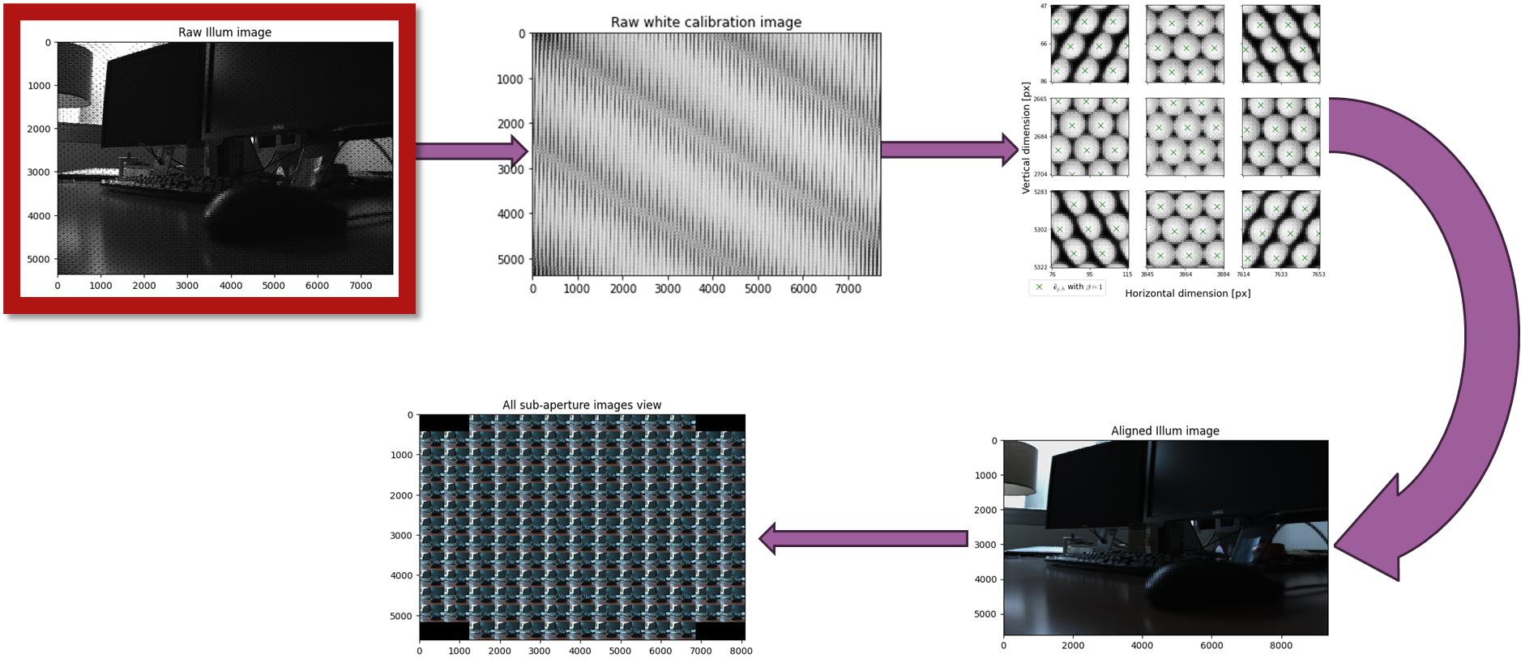
Citirea și decodarea imaginii captate de către camera Illum
Biblioteca Plenopticam facilitează pașii necesari pentru a citi, calibra și descompune o fotografie Lytro Illum în așa-numitele imagini sub-apertura (SAI).
SAI corespund vederilor în perspectivă într-un câmp luminos și pot fi considerate ca imagini de punct de vedere captate de o serie de camere cu o distanță constantă.
Deoarece camerele plenoptice nu prezintă în mod inerent această reprezentare, descompunerea demonstrată aici este o sarcină crucială în imagistica câmpului luminos.
Încărcarea și decodarea unei imagini Illum brute este necesară la nivel binar înainte de calibrare, deoarece payloadul antetului fișierului conține metadate utilizate în selectarea fișierului unei imagini de calibrare a albului respectiv.

Slide 10
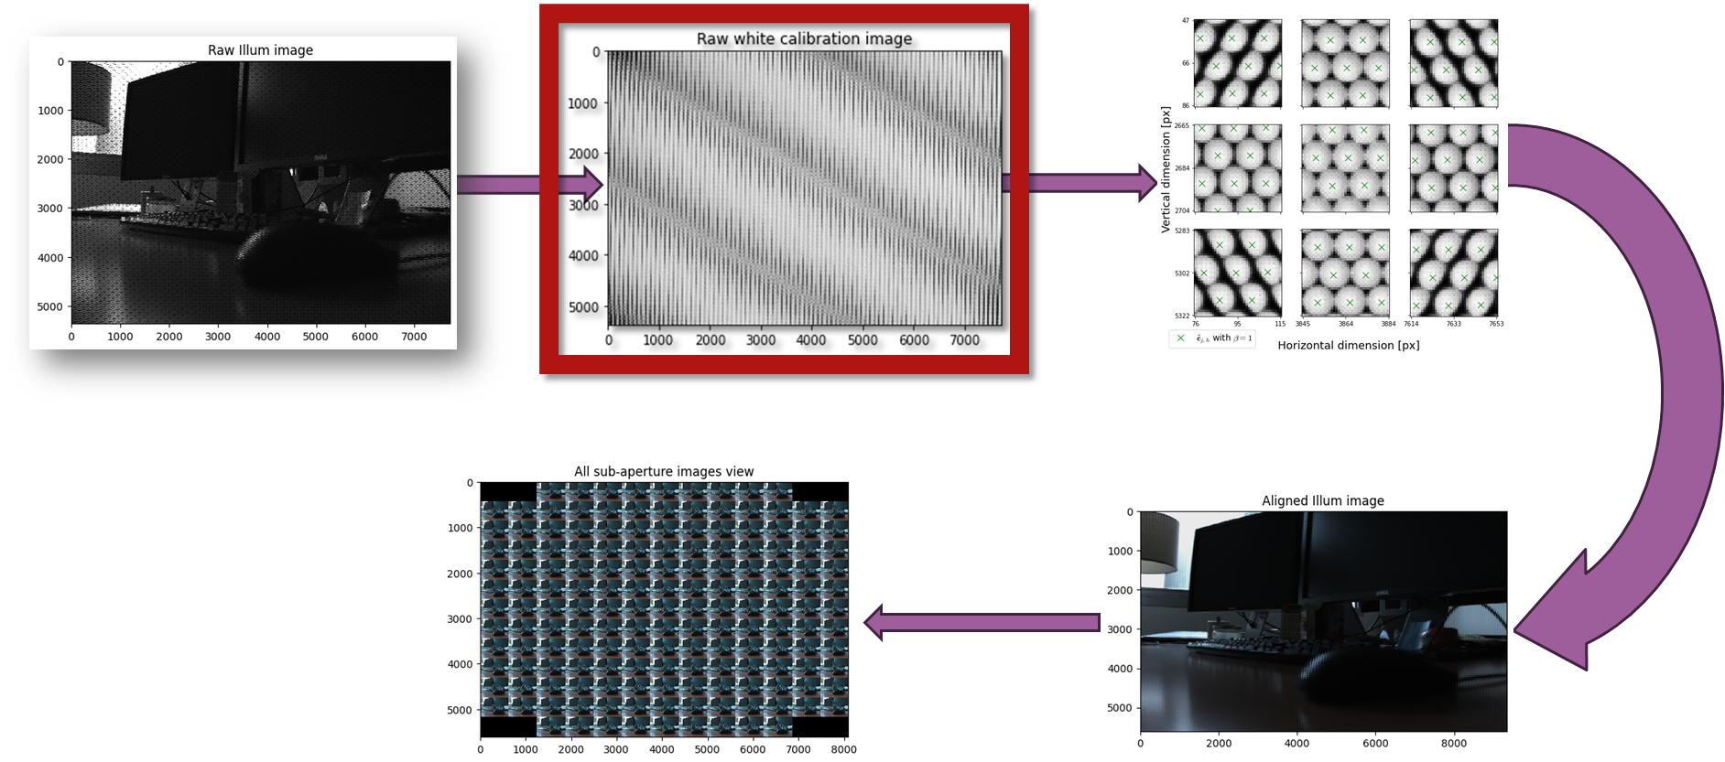
Regăsirea imaginii albe de calibrare
În contextul fotografiei cu câmp de lumină, imaginea de calibrare a albului este utilizată pentru a determina pozițiile centrale ale microimaginilor din imaginea brută a câmpului luminos. Aceste poziții centrale, sau centroizi, sunt esențiale pentru alinierea și decodarea corectă a imaginii în câmp luminous.
Imaginea de calibrare a albului se captează, de obicei, prin fotografierea unei suprafețe albe iluminate uniform cu camera plenoptică. Astfel, se obține o imagine brută în care fiecare microimagine este un disc uniform de lumină. Centroizii acestor discuri corespund pozițiilor centrale ale microimaginilor.
Aceste valori ale centroizilor sunt apoi utilizate pentru a alinia microimaginile în imaginea brută a câmpului luminos, care este un pas esențial în decodificarea câmpului luminos și în extragerea imaginilor de subapertură.

Slide 11
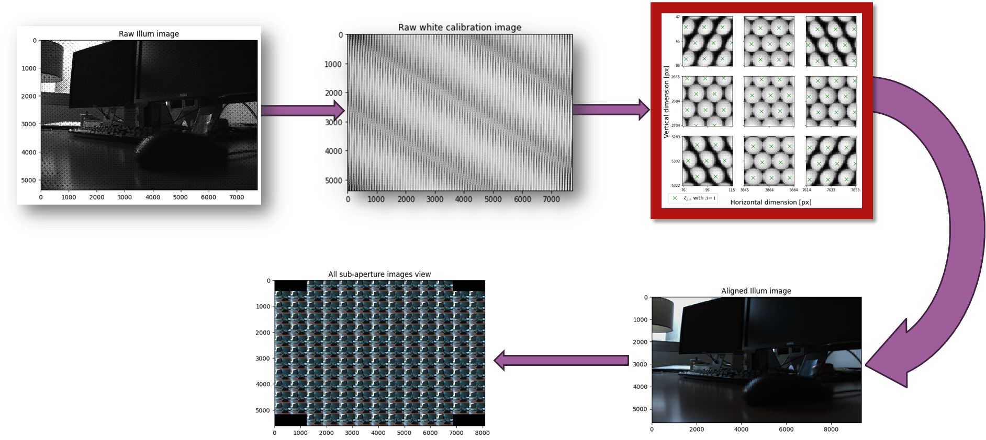
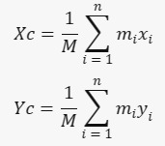
Regăsirea centroizilor microimaginii
Identificarea microimaginilor individuale: utilizând un algoritm de etichetare a componentelor conectate pentru a identifica microimaginile individuale din imaginea binară
Calcularea centroizilor: determinarea centroidului fiecărei micro-imagini. Centroidul este media coordonatelor x și y ale tuturor pixelilor albi din micro-imagine.
Stocarea valorile centroidului: valorile centroidului sunt calculate și stocate pentru utilizare ulterioară. Aceste valori vor fi folosite pentru a alinia microimaginile din imaginea brută a câmpului luminos.

Slide 12
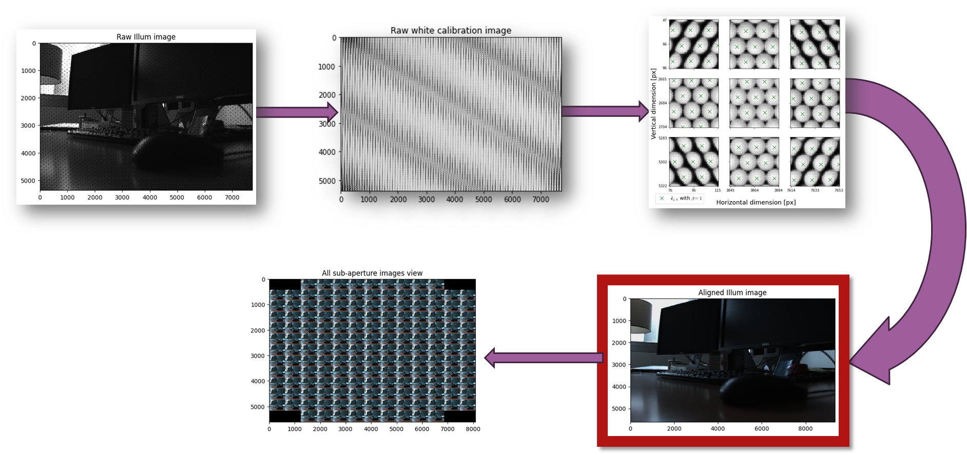
Alinierea microimaginii
Imaginea brută de câmp luminos este aliniată prin deplasarea fiecărei microimagini astfel încât centrul său să coincidă cu centrul corespunzător din imaginea de calibrare. După alinierea microimaginilor, câmpul luminos poate fi decodat pentru a extrage imaginile sub-apertură, separând și rearanjând microimaginile pe baza centrelor lor pentru a forma aceste imagini.
Cu centroizii estimați, imaginea lfp_img originală este aliniată cu ajutorul clasei LfpAligner, astfel încât microimaginile Lytro ordonate hexagonal să fie rearanjate într-o grilă dreptunghiulară, expunând o rezoluție consistentă.
Imaginea finală este generată prin combinarea imaginilor sub-apertură, ceea ce poate implica estimarea adâncimii și refocalizarea, în funcție de aplicație. Alinierea corectă a microimaginilor este crucială pentru a evita distorsiunile, artefactele și neclaritățile, asigurând astfel că imaginea finală reprezintă cu acuratețe câmpul luminos capturat.

Slide 13
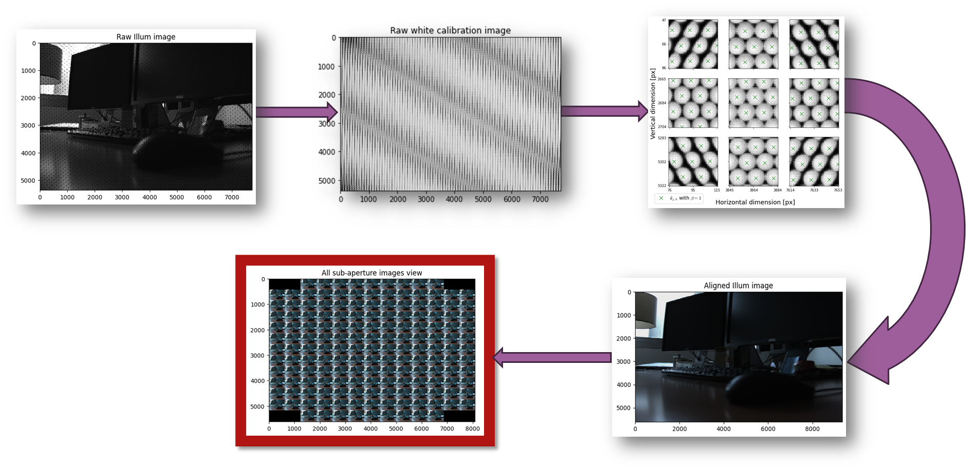
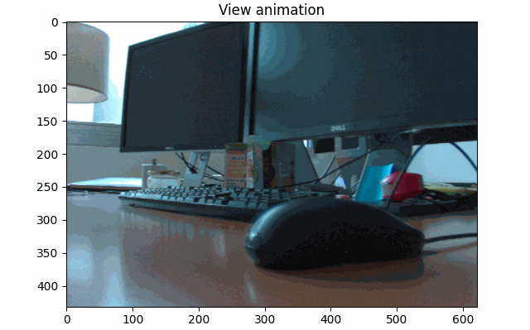
Extragerea diferitelor perspective (Sub-Aperture images) din imaginea cu camp de lumină.
Imaginile de sub-apertură sunt obținute din imaginea câmpului luminos prin selectarea pixelilor aflați în aceleași poziții sub fiecare microlentilă și rearanjarea lor pe baza pozițiilor respective.
Redarea vederilor în perspectivă, cunoscute sub numele de SAI (Sub-Aperture Images), dintr-o imagine aliniată a câmpului luminos lfp_img_align este realizată de un obiect LfpExtractor. Imaginea rezultată vp_img_arr este afișată în diferite moduri, în continuare.

Slide 14
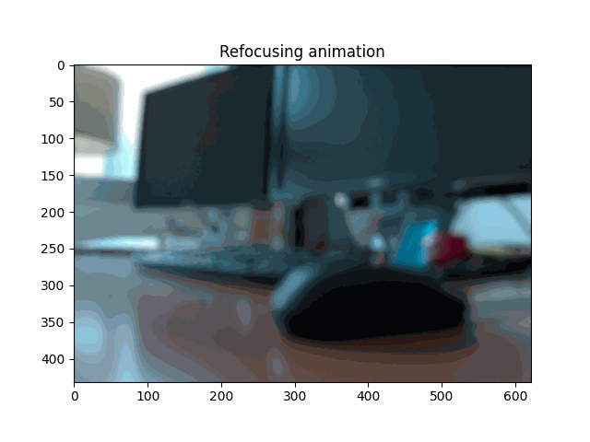
Schimbarea computațională a focalizării
Schimbarea focalizării: focalizarea imaginii poate fi apoi schimbată computațional. Acest lucru se realizează prin funcția shit and sum a imaginilor de sub-apertura. Cantitatea deplasării determină planul focalizării.
Generare imagine refocalizată: imaginea finală refocalizată este generată prin combinarea imaginilor de sub-apertura deplasate. Această imagine va avea un plan de focalizare diferit față de imaginea originală.
Capacitatea binecunoscută de focalizare sintetică a câmpului luminos este gestionată de clasa LfpRefocuser, cu setarea exemplară a parametrului a=[-1,5] care controlează intervalul de refocalizare.

Slide 15
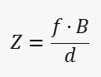
Estimarea adâncimii
Vederea stereo este o tehnică utilizată pentru a estima adâncimea unui obiect punctual din două camere. Fundamentul vederii stereo este similar cu percepția 3D în viziunea umană și se bazează pe triangularea razelor din mai multe puncte de vedere.
Principiul estimării adâncimii din imagini stereo implică observații la nivel de pixel în imaginea brută înregistrată de camera plenoptică. Într-o singură imagine captată de o cameră plenoptică, sunt înregistrate informații din mai multe puncte de vedere diferite. Prin găsirea corespondențelor între aceste puncte de vedere, se pot estima adâncimile obiectelor din scenă.
Adâncimea Z a unui punct din scenă poate fi calculată din disparitatea sa d folosind formula:
Corespondențele mai multor pixeli sunt încorporate într-o estimare probabilistică, similară cu etapa de actualizare a unui filtru Kalman. Această hartă probabilistică a adâncimii este apoi rafinată cu ajutorul unor metode de eliminare a valorilor aberante bazate pe un clasificator Naive Bayes și de rafinare a adâncimii cu ajutorul unui filtru bilateral.
Unde:
f este distanța focală a camerei,
B este linia de bază, care este distanța dintre cele două camere.

Slide 16
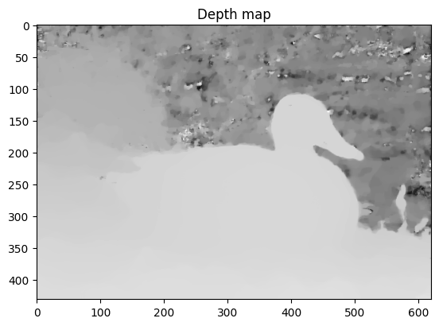
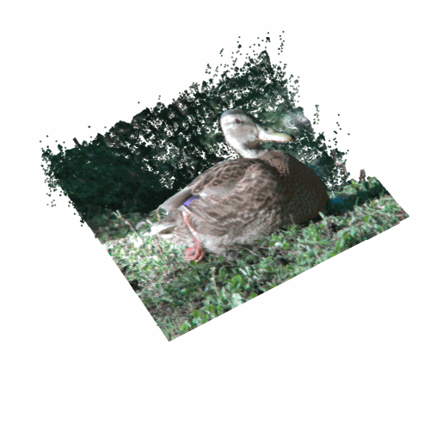
Estimarea adâncimii
Calculul disparității: Disparitatea se referă la diferența de locație a aceluiași punct dintr-o imagine într-un plan 3D atunci când este proiectat în două perspective diferite văzute de două camere diferite. Se calculează ca diferența dintre distanța orizontală a pixelilor punctului din imaginea camerei din stânga și imaginea camerei din dreapta.
Calculul adâncimii: adâncimea este invers proporțională cu disparitatea. Cu cât disparitatea este mai mare, cu atât obiectul este mai aproape de linia de bază a camerei. Cu cât disparitatea este mai mică, cu atât obiectul este mai departe de linia de bază.
Potrivire stereo: pentru un punct din imaginea din stânga, punctul corespunzător din imaginea din dreapta este găsit folosind potrivirea layout-ului. O fereastră de pixeli din imaginea din stânga este luată și folosită ca layout pentru a găsi o fereastră potrivită de aceeași dimensiune în imaginea din dreapta.

Slide 17
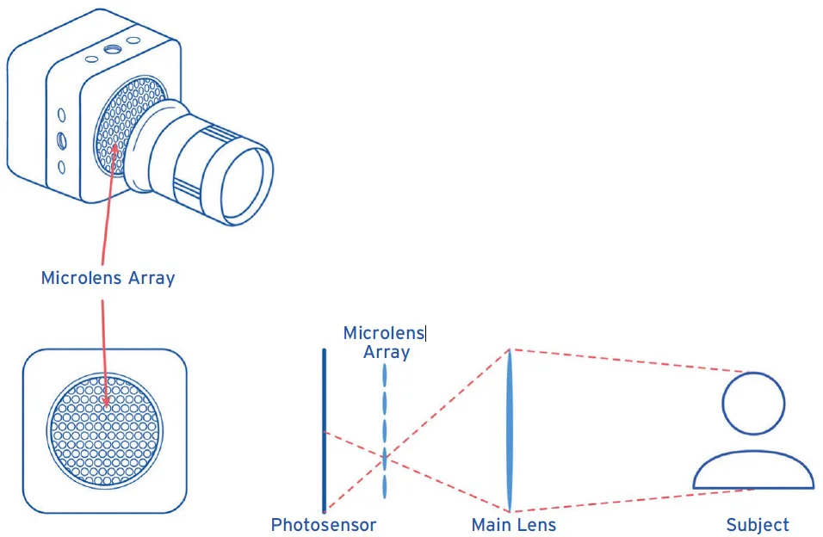
Concluzii
Flexibilitate și Versatilitate:
Captură și Refocalizare: Camerele plenoptice permit capturarea câmpului luminos complet și refocalizarea imaginilor după capturare. Manipularea Profunzimii: Utilizatorii pot explora diferite planuri de focalizare, permițând analize detaliate ale scenelor complexe.
Biblioteca Plenopticam:
Procesare Avansată: Plenopticam oferă funcții avansate pentru procesarea imaginilor plenoptice, inclusiv alinierea și refocalizarea computațională. Algoritmi Robuști: Algoritmii precum "Deplasarea și Suma" și "Refocalizarea de la Zero" sunt implementați pentru a asigura calitate superioară și flexibilitate.
Beneficii pentru Diverse Domenii:
Cercetare și Dezvoltare: Instrument esențial pentru cercetarea în domeniul opticii și imagisticii computaționale. Aplicații Practice: Utilizat în fotografie, cinematografie, și aplicații științifice pentru a obține imagini detaliate și focalizate.
Perspective de Viitor:
Îmbunătățiri Tehnologice: Continuarea dezvoltării tehnologiei camerelor plenoptice și a algoritmilor de procesare va deschide noi oportunități în imagistica computațională. Expansiune în Aplicații Noi: Integrarea în domenii emergente precum realitatea augmentată și virtuală.

